Slide 1
O CORPO HUMANO
RITA AREZES
MATILDE MONTEIRO
3º A – EB1/JI DE MOUTIDOS
2021 /2022

Slide 2
PITCH

Slide 3
Índice
Sistema Digestivo;
Sistema Respiratório;
Sistema Circulatório;
Sistema Excretor;
Sistema Reprodutor Feminino;
Sistema Reprodutor Masculino.

Slide 4
Sistema Digestivo

Slide 5
O Sistema Digestivo
O Sistema Digestivo compreende os seguintes órgãos: boca, glândulas salivares, faringe, esófago, fígado, estômago, pâncreas, vesícula biliar, intestino grosso, intestino delgado, reto e ânus.
Os diversos órgãos têm como função digerir os alimentos, transformando-os em nutrientes capazes de serem absorvidos pelo sangue.
Na boca, os alimentos são cortados, rasgados e triturados pelos dentes. Com a ajuda da língua e da saliva produzida pelas glândulas salivares, são misturados, formando o bolo alimentar.

Slide 6
Sistema Digestivo
O bolo alimentar passa pela faringe e pelo esófago, até chegar ao estômago. Aqui, é misturado com o suco gástrico produzido pelas glândulas gástricas ou estomacais e transformado numa massa quase líquida - o quimo, que passa para o intestino delgado.
No intestino delgado, o quimo mistura-se com os sucos produzidos pelo fígado, pelo pâncreas e pelas glândulas intestinais, transformando-se em quilo.

Slide 7
SISTEMA RESPIRATÓRIO

Slide 8
O Sistema Respiratório
O sistema respiratório é formado pelas vias respiratórias e pelos pulmões. Os órgãos que compõem as vias respiratórias são: cavidades nasais, faringe, laringe, traqueia e brônquios.
O sistema respiratório é o conjunto dos órgãos responsáveis pela absorção do oxigénio do ar pelo organismo e da eliminação do gás carbónico retirado das células.

Slide 9
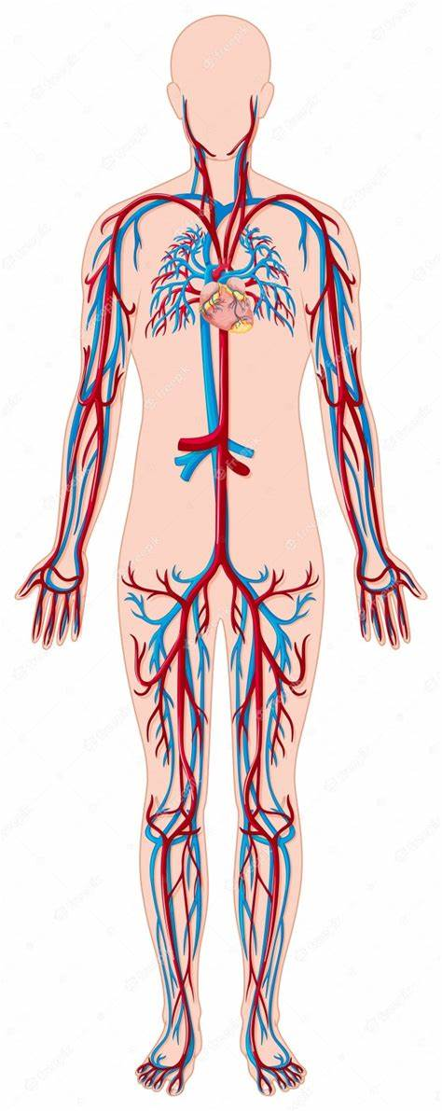
Sistema Circulatório

Slide 10
Sistema Circulatório
O Sistema Circulatório é constituído pelo coração e pelos vasos sanguíneos (artérias, veias e capilares).
A sua função é assegurar a troca de substâncias entre o sangue e as células.

Slide 11
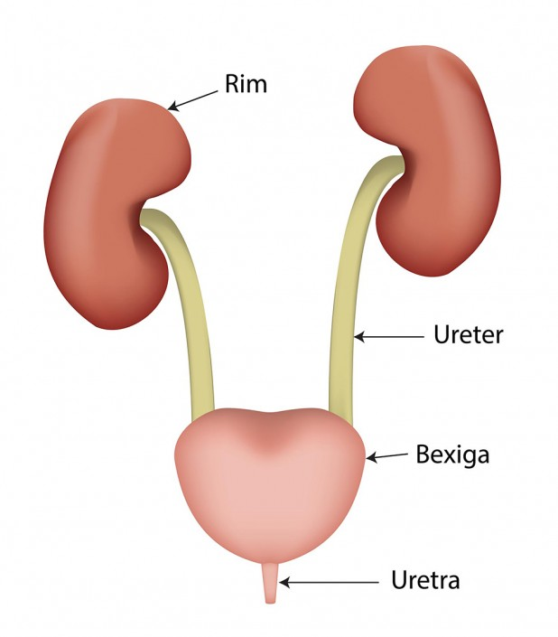
Sistema Excretor

Slide 12
O Sistema Excretor
O sistema excretor é composto por dois rins, dois ureteres, pela bexiga e pela uretra.
Os rins são responsáveis por purificar o sangue (funcionando como filtros) e por fabricar a urina.
A urina passa dos rins para os ureteres e fica armazenada na bexiga até ser eliminada pela uretra.

Slide 13
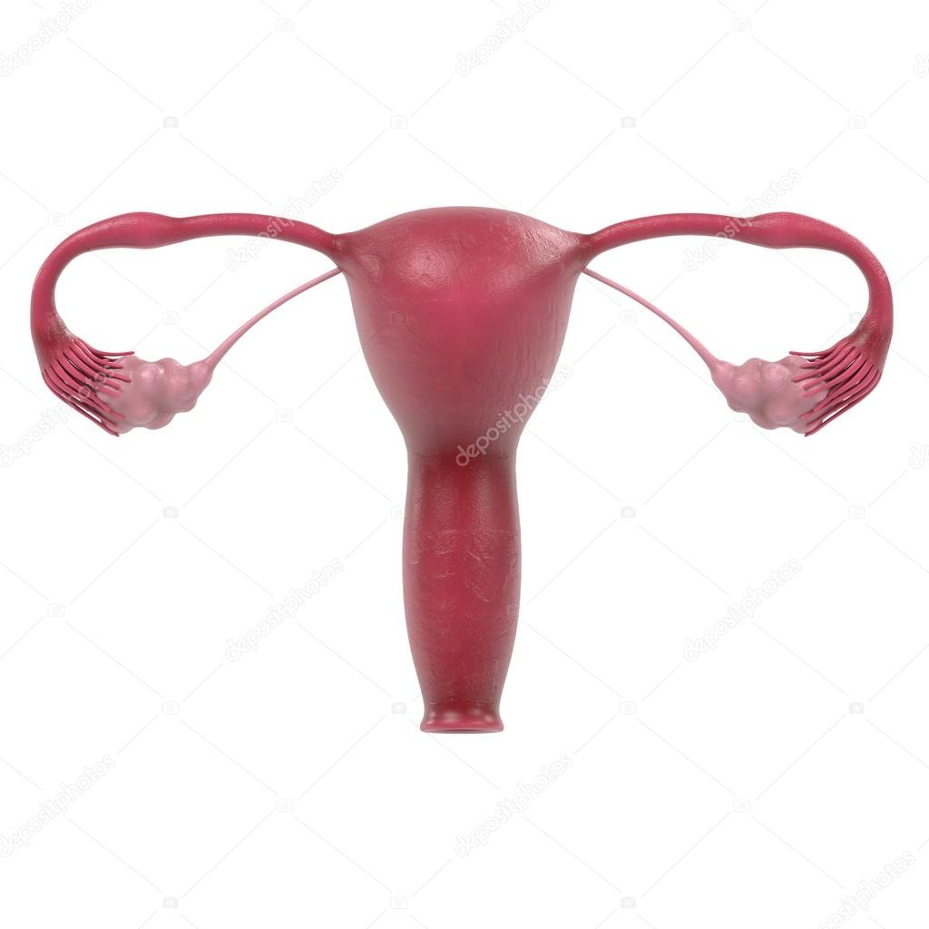
Sistema Reprodutor Feminino

Slide 14
Sistema Reprodutor Feminino
O sistema reprodutor feminino é composto pelo útero, pelos ovários e pela vagina. Os ovários produzem as células sexuais femininas, os óvulos.
É através do sistema reprodutor que cada ser dá origem a outro, para que as espécies não deixem de existir.
Os sistemas reprodutores masculino e feminino têm como função a produção de células sexuais e a criação de condições para que estas se juntem e possam dar origem a um novo ser semelhante.

Slide 15
Sistema Reprodutor Masculino

Slide 16
Sistema Reprodutor Masculino
O sistema reprodutor masculino é composto pela uretra, pelo pénis e pelos testículos.
Os testículos produzem as células sexuais masculinas, os espermatozoides.

Slide 17
Clica, joga e aprende!
https://wordwall.net/pt/resource/27484366
https://wordwall.net/pt/resource/10481449
https://wordwall.net/pt/resource/9872672
https://wordwall.net/pt/resource/24554755
https://wordwall.net/pt/resource/8493740
https://wordwall.net/pt/resource/31875569
https://wordwall.net/pt/resource/9875500
https://wordwall.net/pt/resource/27718150

Slide 18
Conclusão
Com este trabalho conseguimos aprender como é constituído cada sistema, ou seja, os órgãos que compõe cada sistema;
Este trabalho permite-nos entender o funcionamento de cada sistema e a sua respetiva função;
Conhecer melhor o nosso corpo permite-nos cuidar melhor dele;
Espero que ao visualizar este trabalho tenham aprendido mais sobre o corpo humano e os seus sistemas.

Slide 19
Bibliografia
Manual de Estudo do Meio “A Grande Aventura”
Pin en anatomia humana (pinterest.pt)
SANGUE NA URINA – HEMATÚRIA | Médica dos Rins – Dra. Gizele (medicodosrins.com.br)
sistema reprodutor masculino – Bing
Naczynia Krwionośne W Organizmie Człowieka | Premium Wektor (freepik.com)
Renderizações 3d do sistema reprodutivo feminino fotos, imagens de © 3drenderings #108143950 (depositphotos.com)

